Slide 1
HƯỚNG DẪN THỰC TẬP TỐT NGHIỆP
NGÀNH KẾ TOÁN
Thời gian thực hiện: 01/10/2023 – 29/12/2023
GV: Nguyễn Thị Ngọc Điệp

Slide 2
MỤC TIÊU
Tìm hiểu tổ chức hoạt động của một doanh nghiệp, tổ chức quy trình sản xuất kinh doanh, tổ chức bộ máy kế toán trong thực tế tại một doanh nghiệp.
Trình bày một cách có hệ thống về những khái niệm, nguyên tắc và quy định kế toán đối với một phần hành kế toán hoặc chu trình nghiệp vụ cụ thể mà sinh viên đang đi thực tế
Mô tả thực tế triển khai công việc kế toán đối với một phần hành kế toán hoặc chu trình nghiệp vụ trên các phương diện: chứng từ, tài khoản, sổ sách kế toán
So sánh giữa thực tế kế toán với những khái niệm, nguyên tắc và quy định kế toán liên quan đến phần hành kế toán hoặc chu trình nghiệp vụ được chọn.
Nêu nhận xét về ảnh hưởng của đặc điểm sản xuất, kinh doanh có tác động đến công việc kế toán

Slide 3
NỘI DUNG
Bố cục của báo cáo thực tập
Các lưu ý khi trình bày bài viết
Giới thiệu một số trang web hữu ích
Giải đáp thắc mắc
Các bước thực hiện
Liên hệ với giảng viên
Yêu cầu
Đánh giá
Thời gian thực hiện

Slide 4
THỜI GIAN THỰC HIỆN
Thời gian | Nội dung
Trong tháng 09/2023 | Liên hệ đơn vị thực tập và đăng ký xin giấy giới thiệu thực tập theo link
đến hết ngày 22/09/2023 | Sinh viên đăng ký tên đề tài theo link khoa đã công bố
Ngày 29/09/2023 | Công bố danh sách GVHD trên trang web khoa
từ 01/10/2023 - 08/10/2023 | Giảng viên hướng dẫn họp và triển khai thực tập với từng nhóm sinh viên
20/12/2023 | Nộp bản thảo cho GVHD
29/12/2023 | Hoàn tất việc chỉnh sửa báo cáo thực tập Hoàn thành nhận xét từ cơ quan thực tập
Hạn chót 05/01/2024 | Nộp BCTT về VP khoa

Slide 5
Công ty TNHH Tập Đoàn Tiim
Lầu 19, Tòa nhà Indochina Park, Số 4 Nguyễn Đình Chiểu, Phường Đa Kao, Quận 1
Địa chỉ làm việc: Tầng trệt, tòa nhà VCCI, 171 Võ Thị Sáu, P. Võ Thị Sáu, Quận 3
Công ty đa ngành nghề: Ngành chính là đại lý du lịch
Thời gian: full time (linh hoạt 1 số thời gian sinh viên gặp GVHD)
Công việc: 1 số công việc nội bộ và thuế
Yêu cầu: có laptop, thái độ làm việc nghiêm túc.
Liên hệ: chị Trà - 0973237647
GÓC TÌM SINH VIÊN

Slide 6
CÁC BƯỚC THỰC HIỆN
Sinh viên chú ý thời gian thực hiện
Gặp giảng viên (GV) theo lịch trình
Lập đề cương chi tiết và gởi và cho GV chỉnh sửa
Viết và gởi bản thảo cho GV theo đề cương đã được hướng dẫn.
Hoàn chỉnh và nộp chuyên đề tốt nghiệp.

Slide 7
LIÊN HỆ VỚI GIẢNG VIÊN
Lưu ý:
Địa chỉ email của sinh viên
Cách gởi email cho GV
Thời gian gọi điện thoại cho GV

Slide 8
YÊU CẦU
TÌM HIỂU THỰC TẾ
QUÁ TRÌNH THỰC TẬP
HOÀN THÀNH BÁO CÁO THỰC TẬP

Slide 9
TÌM HIỀU THỰC TẾ
Sinh viên tìm hiểu thực tế những nội dung đã được xây dựng trong đề cương
Sinh viên phải đến đơn vị thực tập để quan sát, tìm hiểu, mô tả, đánh giá, nhận xét những nội dung liên quan đến chủ đề thực tập tại đơn vị.
Sinh viên phải ghi nhận quá trình thực tập tại đơn vị vào Nhật ký thực tập (phần dành cho đơn vị thực tập) và được đơn vị xác nhận.

Slide 10
QUÁ TRÌNH THỰC TẬP
Sinh viên phải gặp trực tiếp giảng viên hướng dẫn ít nhất 3 lần trong quá trình thực tập để trình bày tình hình thực tế và trả lời câu hỏi lý thuyết liên quan đến nội dung của chủ đề thực tập.
SỐ BUỔI | NỘI DUNG
BUỔI 1 …. | Gặp giảng viên hướng dẫn để được hướng dẫn lựa chọn đề tài phù hợp Lập đề cương chi tiết về đề tài và gởi giảng viên hướng dẫn, đề cương hoàn chỉnh là đề cương được giảng viên hướng dẫn ký xác nhận.
BUỔI 2 … | Gặp giảng viên hướng dẫn để trình bày tóm tắt một số kiến thức về lý thuyết liên quan đến nội dung của đề cương chi tiết và trao đổi những vấn đề liên quan đến nội dung thực tập
BUỔI 3…. | Gặp giảng viên để sửa bản thảo lần 1 và trả lời những câu hỏi liên quan đến quá trình thực tập thực tế. Các lần sửa bản thảo hoặc phỏng vấn tiếp theo sẽ do giảng viên yêu cầu là gặp trực tiếp hoặc qua mạng.

Slide 11
LƯU Ý
Sau mỗi buổi gặp giảng viên, sinh viên phải ghi nhận quá trình trao đổi, làm việc với giảng viên vào Nhật ký thực tập (phần dành cho giảng viên) và được giảng viên xác nhận.

Slide 12
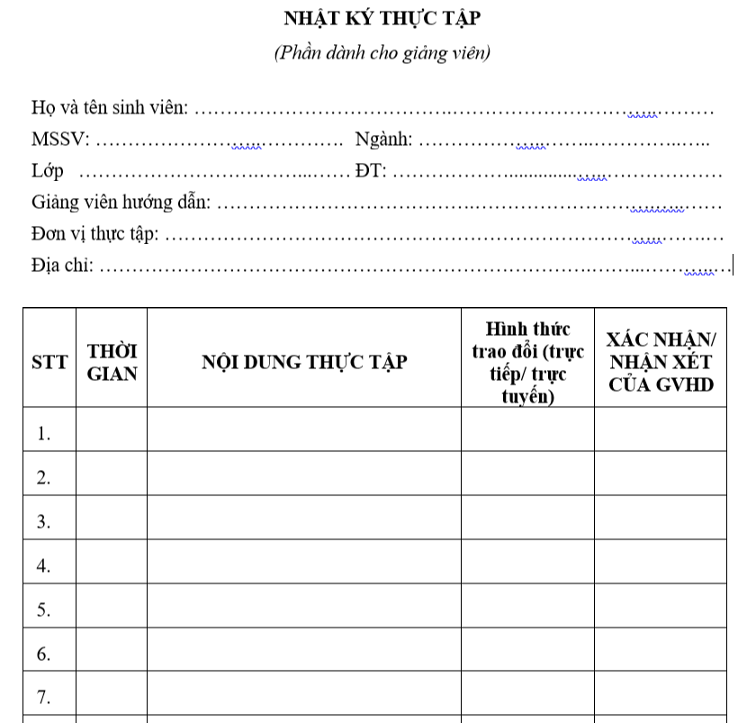
MẪU NHẬT KÝ THỰC TẬP

Slide 13
HOÀN THÀNH BÁO CÁO THỰC TẬP
Kết thúc quá trình thực tập, sinh viên nộp Báo các thực tập hoàn chỉnh cùng với các tài liệu quy định tại Mục 5 (Quy định các tài liệu cần nộp) về Văn phòng khoa theo thời gian quy định.
01 quyển Báo cáo thực tập (có nhận xét của đơn vi và được đóng mộc tròn xác nhận của đơn vị). Khoa Kế toán – Kiểm toán sẽ không giải quyết nhận bài nộp Báo cáo thực tập không có mộc tròn xác nhận của đơn vị.
01 Nhật ký thực tập với giảng viên
01 Nhật ký thực tập tại đơn vị
Đề cương chi tiết có xác nhận của giảng viên hướng dẫn
Các tài liệu khác mà giảng viên yêu cầu.
Các tài liệu trên được nộp trong 1 bìa hồ sơ và có trang liệt kê các tài liệu có trong hồ sơ.

Slide 14
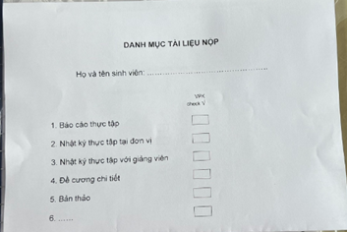
DANH MỤC TÀI LIỆU NỘP
Mẫu bìa và màu bìa

Slide 15
CÁC ĐỀ TÀI GỢI Ý
Kế toán tiền lương và các khoản trích theo lương
Kế toán chi phí sản xuất và tính giá thành
Kế toán thuế thu nhập doanh nghiệp
Kế toán thuế GTGT
Kế toán vốn bằng tiền
Kế toán doanh thu, chi phí, kết quả kinh doanh
Kế toán nguyên vật liệu
Kế toán nghiệp vụ tín dụng
Kế toán lưu chuyển hàng hóa
Doanh nghiệp (thương mại, sản xuất, dịch vụ, xây dựng); Ngân hàng thương mại; Đơn vị hành chính, sự nghiệp.

Slide 16
BỐ CỤC CỦA BÁO CÁO THỰC TẬP
Giảng viên phỏng vấn về lý thuyết
Lời mở đầu
Chương 1: Giới thiệu đơn vị thực tập
Chương 2: Tình hình thực tế tại đơn vị thực tập
Chương 3: Nhận xét và kiến nghị.
Kết luận
Chỉ cần nêu tiêu đề các ý

Slide 17
LỜI MỞ ĐẦU
Chi tiết các ý đã viết trong đề cương
Nêu được các ý sau
- Lý do chọn đề tài
- Mục tiêu nghiên cứu
- Phương pháp nghiên cứu
- Giới thiệu kết cấu của báo cáo thực tập
Từ 1 đến 3 trang

Slide 18
CHƯƠNG 1: GIỚI THIỆU ĐƠN VỊ THỰC TẬP
Mô tả trung thực về công việc và cách thực hiện tại đơn vị. Các phương pháp thường được sử dụng:
Tìm hiểu chính sách và phương pháp kế toán áp dụng tại đơn vị liên quan đến đề tài;
Khảo sát sổ sách / phần mềm / file hồ sơ kiểm toán;
Phỏng vấn nhân viên / kiểm toán viên;
Mô tả thực tế một cách logic và đầy đủ trong bài viết với những minh họa từ thực tế.
Từ 6 đến 8 trang

Slide 19
CHƯƠNG 1: GIỚI THIỆU ĐƠN VỊ THỰC TẬP
Những thông tin về tổ chức bao gồm:
- Thông tin cơ bản: Tên đầy đủ, tên giao dịch, địa chỉ, ngành nghề kinh doanh, …
- Thông tin về bộ máy quản lý: cơ cấu tổ chức, chức năng của từng bộ phận
- Thông tin về công tác kế toán: Tổ chức bộ máy kế toán, chế độ kế toán áp dụng, chính sách kế toán, …
Từ 6 đến 8 trang

Slide 20
ĐÁNH GIÁ CHƯƠNG 1
Công việc | Yêu cầu
Giới thiệu khái quát về đơn vị thực tập | Nắm được phần lý thuyết tổ chức công tác kế toán và bộ máy kế toán tại 1 đơn vị Trả lời được các câu hỏi liên quan thực tế tổ chức SXKD và tổ chức kế toán tại đơn vị thực tập Viết các nội dung đạt yêu cầu theo GV hướng dẫn Số lần gặp giảng viên tùy thuộc vào việc chuẩn bị và của từng SV và yêu cầu của GV

Slide 21
CHƯƠNG 2: TÌNH HÌNH THỰC TẾ TẠI ĐƠN VỊ THỰC TẬP
Sinh viên mô tả, diễn đạt lại một cách ngắn gọn theo hiểu biết của sinh viên về các chủ đề đã tìm hiểu. Trong mỗi chủ đề cần nêu được các nội dung sau:
Chứng từ, lưu chuyển chuyển chứng từ, kiểm soát nội bộ (nếu có):
Chứng từ liên quan đến chủ đề nghiên cứu, bao gồm tên chứng từ và các nội dung cơ bản của chứng từ.
Lưu chuyển chứng từ liên quan đến chủ đề nghiên cứu, bao gồm một sơ đồ mô tả quá trình từ khi lập chứng từ cho đến khi vào sổ sách và lưu chứng từ (có thể sử dụng cách vẽ flowchart hoặc dùng sơ đồ khối).
Kiểm soát nội bộ bao gồm các vấn đề về phân chia trách nhiệm, xét duyệt nghiệp vụ, đối chiếu chứng từ, bảo vệ tài sản (nếu có)
Tài khoản và phương pháp ghi nhận các giao dịch chủ yếu (chỉ giới thiệu có tính chất liệt kê, không nêu lại kết cấu và nguyên tắc kế toán của từng tài khoản)
Sổ sách kế toán liên quan, cách thức và trình tự ghi sổ theo ví dụ thực tế. Tùy thuộc vào việc sử dụng hình thức kế toán của đơn vị để minh họa các loại sổ kế toán có liên quan (Nhật ký chung, Nhật ký đặc biệt, Sổ cái và các Sổ chi tiết, …)
Nêu quy trình xử lý trên phần mềm kế toán, bao gồm:
Quy trình nhập liệu;
Các thao tác xử lý dữ liệu (đối chiếu, kết chuyển nếu có)
Từ 16 đến 22 trang

Slide 22
ĐÁNH GIÁ CHƯƠNG 2
Công việc | Yêu cầu
Thực trạng công tác kế toán tại đơn vị | Chuẩn bị được tài liệu thực tế đã tích lũy trình cho GV : Trả lời được các phần lý thuyết cũng như thực tế mà GV đã đặt ra ở lần gặp trứơc (Giai đọan này tùy thuộc vào từng người học để GV có thể yêu cầu gặp bao nhiêu lần cho phần hành này): Viết thực tế ngắn gọn, có số liệu minh họa sau khi đã được giảng viên hướng dẫn yêu cầu Số lần gặp giảng viên tùy thuộc vào việc chuẩn bị và của từng SV và yêu cầu của GV

Slide 23
CHƯƠNG 3: NHẬN XÉT VÀ KIẾN NGHỊ
- Nhận xét, đánh giá
✓ Về đặc điểm sản xuất, kinh doanh có liên quan đền đề tài nghiên cứu
✓ Về công tác kế toán của đơn vị có liên quan đến các chủ đề nghiên cứu
✓ Đánh giá thực tế: đánh giá những khác biệt giữa lý thuyết và quy định với thực tế (nếu có) hoặc đánh giá những hạn chế trong công tác kế toán tại đơn vị.
- Đề xuất:
✓ Nêu được các đề xuất phù hợp với các đánh giá thực tế đã nêu ở trên.
Lưu ý
- Nhận xét, đánh giá về sự khác biệt và phân tích sự khác biệt giữa lý luận và thực tiễn (nguyên nhân, quan điểm lợi ích, trọng yếu…) - Đưa ra những kiến nghị, giải pháp và phương hướng hoàn thiện (nếu có). Không nhất thiết phải đưa ra đề xuất nếu tự xét thấy cách thức làm của doanh nghiệp là phù hợp hoặc có hiệu quả. Cần tránh đưa ra các nhận xét chung chung và không liên quan đến lĩnh vực nghiên cứu hoặc phạm vi đề tài.
Từ 3 đến 8 trang

Slide 24
ĐÁNH GIÁ CHƯƠNG 3
Công việc | Yêu cầu
Nhận xét và kiến nghị | Đặt câu hỏi cho học viên nhằm xác định cách thức viết phần kiến nghị Số lần gặp giảng viên tùy thuộc vào việc chuẩn bị và của từng SV và yêu cầu của GV Viết được phần kiến nghị

Slide 25
KẾT LUẬN
Tóm tắt nội dung nghiên cứu của đề tài.
Tóm tắt những đặc điểm hay đề xuất nổi bật
Nêu lên phương hướng nghiên cứu trong tương lai (nếu có)
Từ 1 đến 3 trang

Slide 26
ĐÁNH GIÁ CHUYÊN CẦN
Công việc | Yêu cầu
Tinh thần thái độ học tập | Luôn chuẩn bị được tài liệu lý thuyết và thực tế theo yêu cầu của GV Hẹn lịch đúng giờ và có xin phép nếu đến trễ Có tinh thần cầu tiến và ham học hỏi

Slide 27
THU THẬP SỐ LIỆU
Số liệu trình bày trong báo cáo
- Tùy thuộc vào đề tài, số liệu thu thập có thể là của 1 tháng, 1 quý, 1 năm.
- Số liệu nên có tính cập nhập đến thời điểm viết đề tài.

Slide 28
CÁC LƯU Ý
Hình ảnh, sơ đồ minh họa
Trình bày phụ lục
Trình bày tài liệu tham khảo
Hình thức trình bày bài viết
Cách đánh số thứ tự
Lỗi chính tả
Sắp xếp chuyên đề

Slide 29
HÌNH ẢNH, SƠ ĐỒ MINH HỌA
Làm nổi bật vấn đề muốn trình bày, đặc biệt là các quy trình phức tạp hay các vấn đề lý luận có mối quan hệ tương tác.
Cần có chú thích về những ký hiệu, trình tự… được quy ước trong sơ đồ hay biểu đồ.

Slide 30
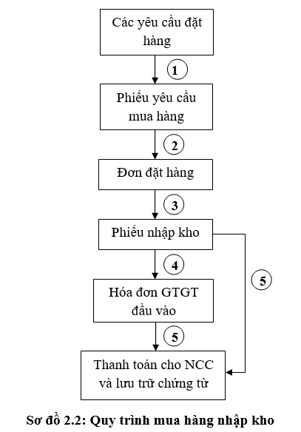
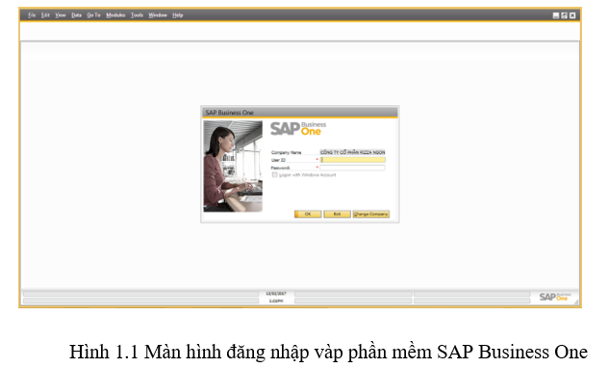
HÌNH ẢNH, SƠ ĐỒ MINH HỌA

Slide 31
TRÌNH BÀY PHỤ LỤC
Trình bày hay trích dẫn các số liệu, dữ kiện để minh họa cho đề tài;
Nếu có nhiều phụ lục cần đánh số thứ tự để phân biệt.
Phụ lục 1: Hoá đơn GTGT số ...
Phụ lục 2: Sổ chi tiết TK ...

Slide 32
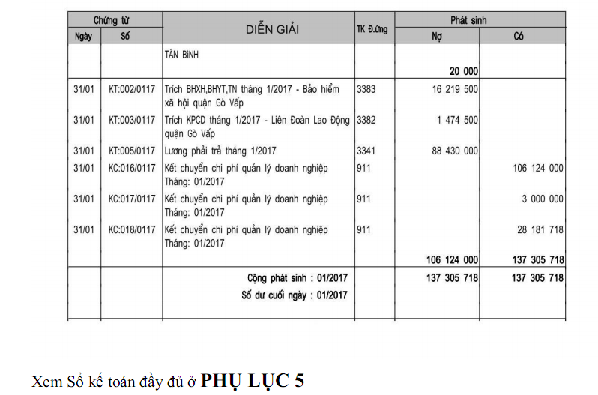
TRÌNH BÀY PHỤ LỤC

Slide 33
TRÌNH BÀY TÀI LIỆU THAM KHẢO
a) Nếu là sách :
Tên tác giả hoặc cơ quan ban hành (không có dấu ngăn cách); Năm xuất bản (đặt trong ngoặc đơn, dấu phẩy sau ngoặc đơn); Tên sách, luận văn hay báo cáo, (in nghiêng, dấu phẩy cuối tên). Nhà xuất bản, (dấu phẩy cuối tên nhà xuất bản). Nơi xuất bản, (dấu chấm kết thúc là tài liệu tham khảo).
Phạm Thị Thu Hà (2014), Giáo trình Quản lý dự án, NXB Bách khoa, Hà Nội.
Bộ Giáo dục và Đào tạo (2002), Các văn bản pháp luật về đào tạo sau đại học, Nhà xuất bản Giáo dục, Hà Nội.
b) Tài liệu tham khảo là luận án, luận văn, khóa luận:
Tên tác giả, năm xuất bản (đặt trong ngoặc đơn). Tên đề tài luận án, luận văn (ghi nghiêng, dấu phẩy cuối tên luận án/luận văn), bậc học, tên chính thức của cơ sở đào tạo.
Nguyễn Hoàng Thanh (2011), Nghiên cứu mức sẵn sàng chi trả cho cải thiện điều kiện vệ sinh môi trường tại huyện Kim Bảng, Hà Nam năm 2010, Luận văn Thạc sĩ y tế công cộng, Trường Đại học Y Hà Nội.
c)Tài liệu tham khảo là các giáo trình, bài giảng hay tài liệu lưu hành nội bộ:
Cần cung cấp thông tin cơ bản về tên tác giả, năm xuất bản, tên giáo trình, bài giảng, nhà xuất bản (nếu có), đơn vị chủ quản.
Tạ Thành Văn (2013), Giáo trình Hóa sinh lâm sàng, Nhà xuất bản Y học, Trường Đại học Y Hà Nội
d)Tài liệu tham khảo trích dẫn từ nguồn internet, báo mạng:
Tên tác giả (nếu có), năm (nếu có). Tên tài liệu tham khảo, <đường dẫn để tiếp cận tài liệu đó>, thời gian trích dẫn..
Nguyễn Trần Bạt (2009), Cải cách giáo dục Việt Nam,
<http://www.chungta.com/Desktop.aspx/chungtasuyngam/giaoduc/cai_cach_giao_duc_Viet_Nam/>, xem 12/3/2009.

Slide 34
CÁCH ĐÁNH SỐ THỨ TỰ
Chương 1
1.1.
1.1.1
1.1.2
1.2
1.2.1
1.2.2
Chương 2
2.1.
2.1.1
2.1.2
2.2
2.2.1
2.2.2
....

Slide 35
LỖI CHÍNH TẢ
Tôn trọng luật chính tả và các quy ước trình bày văn bản. Ví dụ: các dấu chấm (.), dấu phẩy (,) phải viết liền kề chữ trước đó và phải cách chữ sau một (1) khoảng trắng…
Đọc lại bài và sửa lỗi chính tả (nếu có) trước khi gởi bài cho giảng viên.

Slide 36
SẮP XẾP CHUYÊN ĐỀ
Trang nhựa
Trang bìa chính (bìa cứng màu xanh, không đóng bìa mạ vàng) (phụ lục 1)
Trang bìa phụ (phụ lục 1)
Lời cám ơn
Nhận xét của đơn vị thực tập (phụ lục 2)
Nhận xét của giảng viên hướng dẫn (phụ lục 3)
Mục lục
Nội dung (Lời mở đầu – Kết luận)
Phụ lục (Nếu có)
Tài liệu tham khảo (Nếu có)

Slide 37
SẮP XẾP CHUYÊN ĐỀ
Trang bìa chính

Slide 38
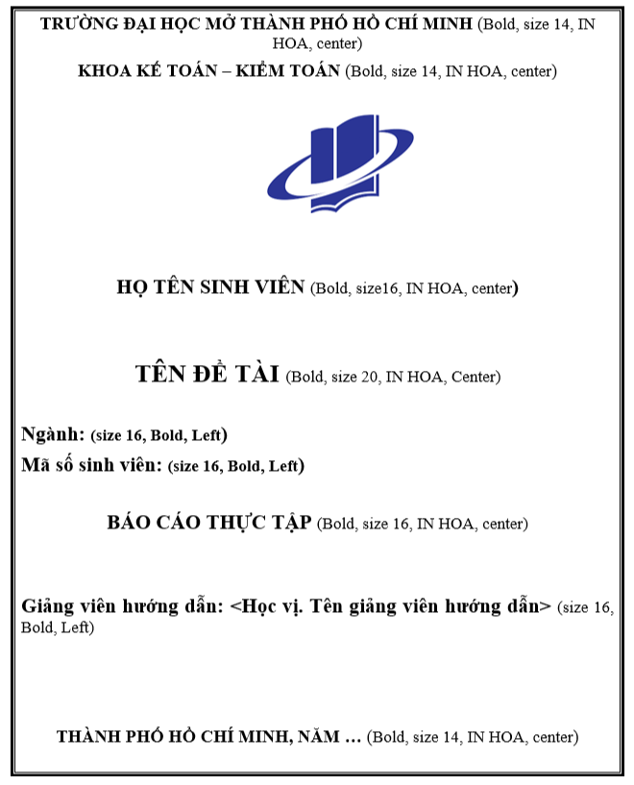
SẮP XẾP CHUYÊN ĐỀ
Trang bìa phụ

Slide 39
ĐÁNH GIÁ
Hình thức đánh giá | Tỷ trọng
Quá trình: | 50%
- Phỏng vấn trực tiếp | 20%
- Ý thức, thái độ thực tập | 10%
- Bản thảo | 20%
Cuối kỳ: | 50%
- Đánh giá hình thức, kết cấu báo cáo | 20%
- Nội dung báo cáo | 30%

Slide 40
MỘT SỐ TÀI LIỆU THAM KHẢO VÀ TRANG WEB HỮU ÍCH
Luật Kế toán / Luật kiểm toán
Các nghị định hướng dẫn
Hệ thống chuẩn mực kế toán / kiểm toán
Các thông tư hướng dẫn
Chế độ kế toán
Trang web Bộ Tài chính: www.mof.gov.vn
Trang web Tổng cục Thuế: www.gdt.gov.vn
Tạp chí Kế toán: www.tapchiketoan.com
Trang web của Hội KT-KT Việt Nam: www.vaa.vn

Slide 41
LINK ĐĂNG KÝ
Link sinh viên đăng ký để nhận giấy giới thiệu: https://docs.google.com/forms/d/e/1FAIpQLSeZx-DNA9ayiJ7_jiERMJ2WkTFlDy5vhgkQMtPPKOq6XBWhIQ/viewform?usp=sf_link
Link đăng ký tên đề tài: https://docs.google.com/forms/d/e/1FAIpQLSek6_cEeh6pGObbMobb853v0A0JT78jRQJ2i6fK4Lb6Icr58w/viewform?usp=sf_link

Slide 42
GIẢI ĐÁP THẮC MẮC

Slide 43
Chúc thành công!

